Slide 1

BAHAN INFORMASI
SOSIALISASI JABATAN KERJA BIDANG JASA KONSTRUKSI DI KALIMANTAN TIMUR
JABATAN KERJA KHUSUS UNTUK APARATUR SIPIL NEGARA (ASN) DI BIDANG PEKERJAAN UMUM, PERUMAHAN, DAN PERMUKIMAN
Samarinda, 20 Agustus 2025

Slide 2


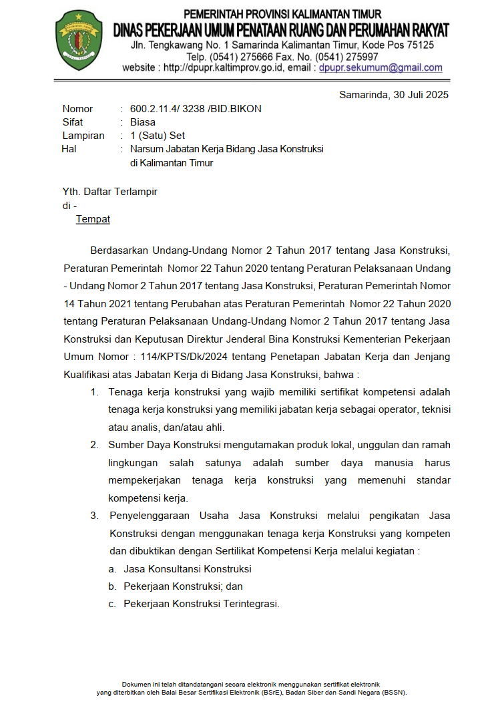
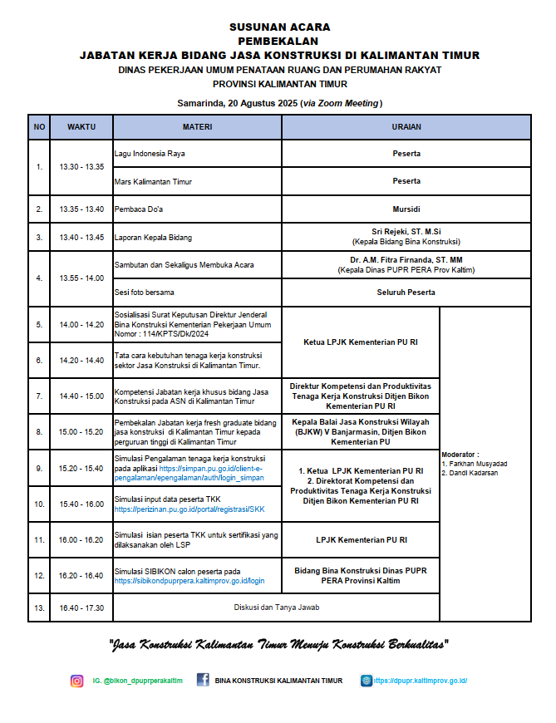

Slide 3
01
KEBIJAKAN UMUM
REGULASI DI BIDANG KOMPETENSI
TENAGA KERJA KONSTRUKSI (TKK)

Slide 4
1
HISTORI PAGU KEMENTERIAN PU TAHUN ANGGARAN (TA) 2020 - 2025
Sumber: eMonitoring Kementerian PU (dalam Trilyun Rupiah)
Data as per 17 Agustus 2025
Fisik: 43,11%
Keuangan: 36,86%
*) per 17/08/2025

Slide 5
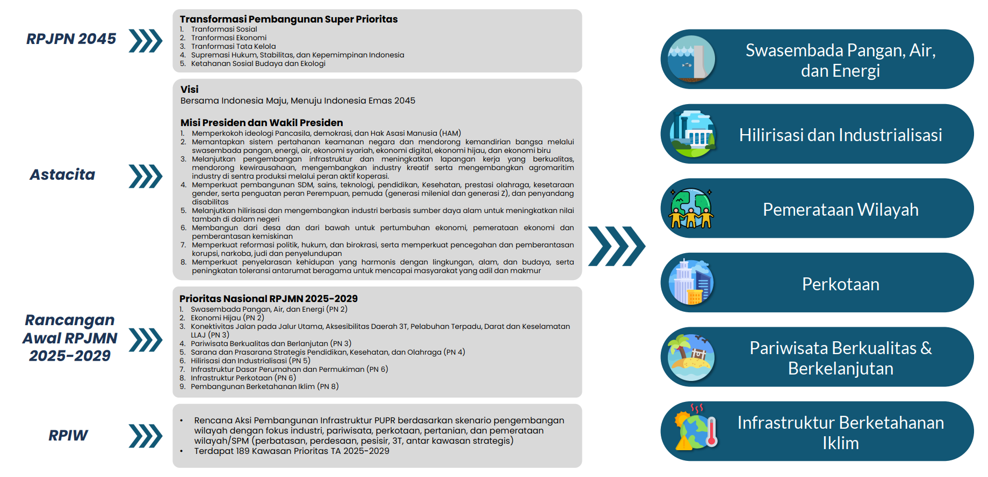

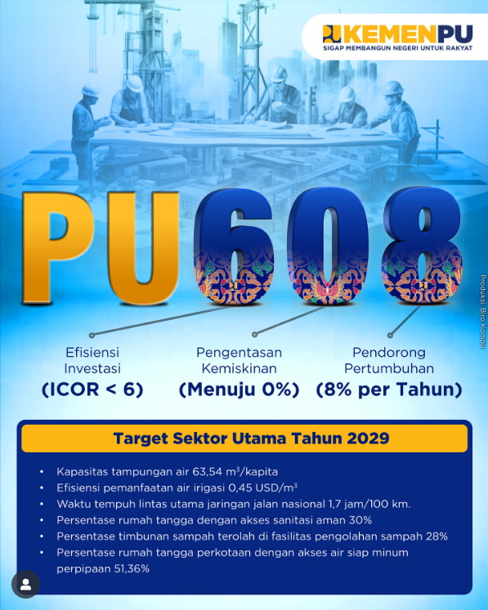
1
FOKUS KEMENTERIAN PU TA 2025-2029, SELARAS DENGAN ASTA CITA
PU 608 adalah program strategis Kementerian PU yang bertujuan untuk mewujudkan pembangunan infrastruktur yang lebih efisien, inklusif, dan berdampak nyata bagi masyarakat, sebagai bagian dari upaya menuju "Indonesia Emas 2045". Program ini memiliki tiga sasaran utama, yaitu pengentasan kemiskinan, pendorong pertumbuhan ekonomi, dan peningkatan konektivitas.
Sasaran Utama
Pengentasan Kemiskinan: Melalui percepatan penyediaan akses infrastruktur dasar dan penyerapan Tenaga Kerja;
Pendorong Pertumbuhan Ekonomi: Melalui penguatan dukungan kawasan prioritas, dan perwujudan swasembada pangan;
Peningkatan Konektivitas: Pembangunan infrastruktur seperti jembatan gantung untuk menghubungkan wilayah terpencil dan pusat kegiatan sosial ekonomi.

Slide 6



1
TRANSFORMASI KEBIJAKAN SERTIFIKASI KOMPETENSI TKK
DAHULU
SAAT INI
UU No. 2 Tahun 2017
tentang Jasa Konstruksi
UU No. 6 Tahun 2023
tentang Peraturan Pemerintah Pengganti Undang-Undang Nomor 2 Tahun 2022 tentang Cipta Kerja
UU No. 18 Tahun 1999
tentang Jasa Konstruksi
UNDANG-UNDANG
PP No. 28 Tahun 2000 Usaha dan Peran Masyarakat Jasa Konstruksi
PP No. 22 Tahun 2020
PP No. 14 Tahun 2021
PP No. 5 Tahun 2021
PERATURAN PEMERINTAH
Permen PUPR No. 09 Tahun 2013
Permen PUPR No. 12 Tahun 2021
Permen PUPR No. 6
Tahun 2021
Permen PUPR No. 8
Tahun 2022
Permen PUPR No 1 Tahun 2023
PERATURAN MENTERI
SE Dirjen Bina Konstruksi
No. 54 Tahun 2024
SE Dirjen Bina Konstruksi
No. 120 Tahun 2022
SK Dirjen Bina Konstruksi
No. 114 Tahun 2024
Kepmen PUPR No. 713 Tahun 2022
SURAT EDARAN/
SURAT KEPUTUSAN

Slide 7
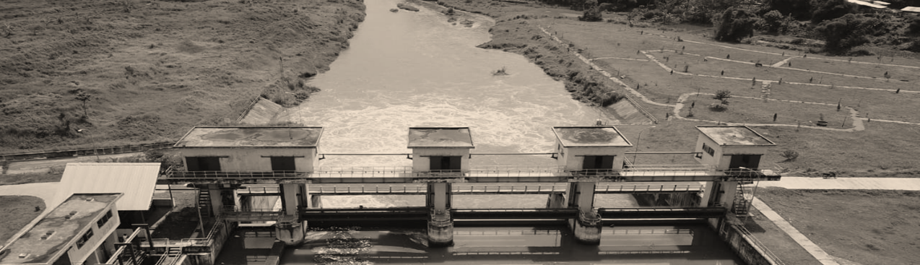




1
REGULASI/KEBIJAKAN UMUM PEMBINAAN KOMPETENSI TKK (1/2)
“ADANYA KEWAJIBAN BAGI TKK MEMILIKI SERTIFIKAT KOMPETENSI KERJA (SKK)”
UU NO. 02/2017 TENTANG JASA KONSTRUKSI (UUJK) - PASAL 70
Ayat (1) | Ayat (2)
“Setiap Tenaga Kerja Konstruksi yang bekerja di bidang Jasa Konstruksi wajib memiliki Sertifikat Kompetensi Kerja (SKK)” | “Setiap Pengguna Jasa dan/atau Penyedia Jasa wajib mempekerjakan Tenaga Kerja Konstruksi (TKK) yang memiliki Sertifikat Kompetensi Kerja (SKK) sebagaimana dimaksud pada ayat (1)”
Asosiasi Profesi Jasa Konstruksi
yang Terakreditasi (APT)
Diperoleh melalui UJI KOMPETENSI oleh:
WAJIB MEMILIKI
Yang dibentuk oleh
Lembaga Pendidikan dan Pelatihan Kerja (LPPK) yang memenuhi persyaratan perundangan
TENAGA KERJA KONSTRUKSI
(TKK)
SERTIFIKAT KOMPETENSI KERJA (SKK)
LEMBAGA SERTIFIKASI PROFESI (LSP)
TERLISENSI BNSP

Slide 8
1
REGULASI/KEBIJAKAN UMUM PEMBINAAN KOMPETENSI TKK (2/2)
“SANKSI BILA TKK TIDAK MEMILIKI SERTIFIKAT KOMPETENSI KERJA (SKK)”
UU NO. 02/2017 TENTANG JASA KONSTRUKSI (UUJK) - PASAL 99
Ayat (1) | Ayat (2)
“Setiap TKK yang bekerja di bidang Jasa Konstruksi tidak memiliki Sertifikat Kompetensi Kerja (SKK) sebagaimana dimaksud dalam pasar 70 ayat (1) dikenai sanksi administratif berupa pemberhentian dari tempat kerja” | Setiap Pengguna Jasa dan/atau penyedia Jasa yang mempekerjakan TKK yang tidak memiliki Sertifikat Kompetensi Kerja (SKK) sebagaimana dimaksud dalam Pasal 70 ayat (2) dikenai sanksi administratif berupa: a. Denda Administratif; dan/atau b. Penghentian sementara kegiatan layanan Jasa Konstruksi.
TKK, dalam bentuk
Sanksi Administratif (Pemberhentian)
TIDAK MEMILIKI
Yang diberikan kepada
Pengguna/Penyedia Jasa, dalam bentuk Saksi Administratif (Denda Administratif/Penghentian Sementara Layanan Jasa Konstruksi).
TENAGA KERJA KONSTRUKSI
(TKK)
SERTIFIKAT KOMPETENSI KERJA (SKK)
SANKSI

Slide 9
1
PERUBAHAN KLASIFIKASI KEILMUAN BIDANG JASA KONSTRUKSI
Sumber: PP No. 14/2021 Pasal 28 (C)
Penetapan klasifikasi TKK pada Kualifikasi jabatan Operator, Teknisi/Analis, dan Ahli berdasarkan Bidang Keilmuan yang terkait Jasa Konstruksi, meliputi
1
Arsitektural
2
1
Sipil
Arsitektural
3
2
Mekanikal
Sipil
4
3
Tata Lingkungan
Mekanikal
5
4
Arsitektur Lanskap, Iluminasi & Desain Interior
Elektrikal
6
5
Perencanaan Wilayah & Kota
Tata Lingkungan
7
Sains & Rekayasa Teknik
8
Manajemen Pelaksanaan
DULU
SEKARANG
PP No. 14/2021 - Pasal 28 (c)

Slide 10
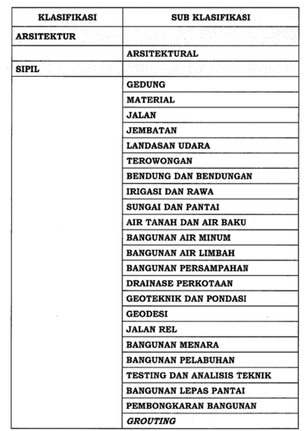
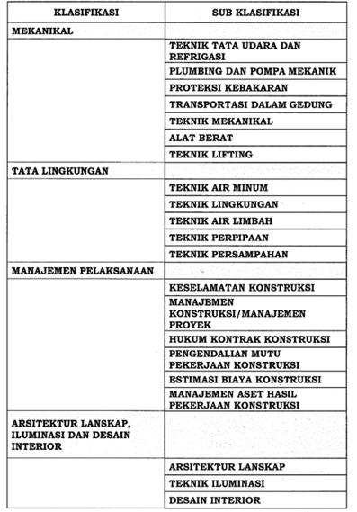
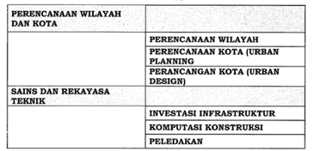

1
PERUBAHAN SUB-KLASIFIKASI KEILMUAN BIDANG JASA KONSTRUKSI
Sumber: Lampiran PP No. 14/2021
Sebagaimana diatur dalam Lampiran
PP No. 14 Tahun 2021

Slide 11
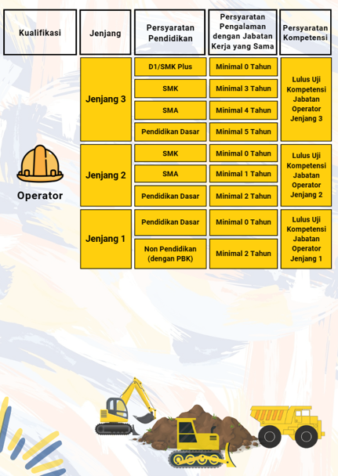
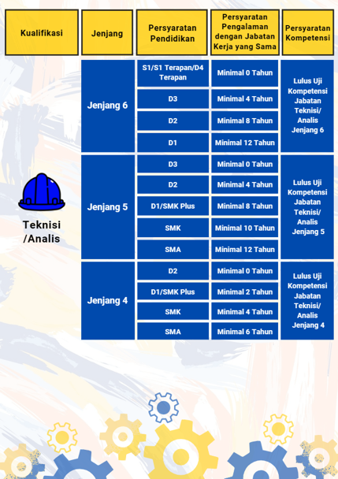
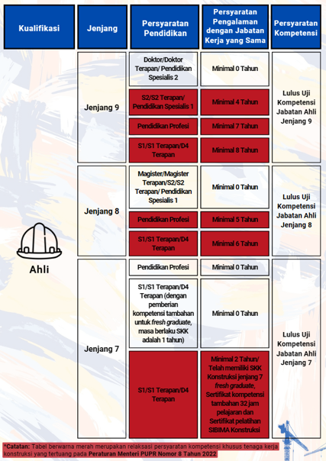
1
PENGATURAN KUALIFIKASI TENAGA KERJA KONSTRUKSI (1/2)
Sumber: Lampiran PP No. 14/2021
KETENTUAN PENILAIAN PERSYARATAN PENGALAMAN
(Pasal 27, Permen PUPR No. 8 Tahun 2022)
Pengalaman dihitung berdasarkan akumulasi waktu bekerja yang diperoleh TKK di bidang Jasa Konstruksi dan dicatat dalam SIJK terintegrasi.
Pengalaman bekerja TKK selama lebih dari 6 (enam) bulan dihitung sebagai pengalaman 1 (satu) tahun.
Pengalaman bekerja TKK yang kurang dari atau sama dengan 6 (enam) bulan harus diakumulasi mencapai lebih dari 6 (enam) bulan untuk dapat dihitung sebagai pengalaman 1 (satu) tahun.

Slide 12

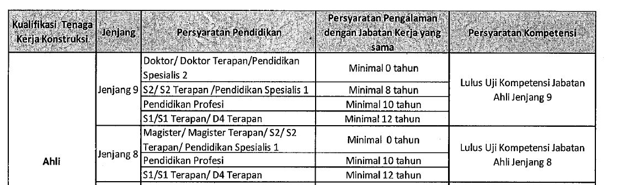
1
PENGATURAN KUALIFIKASI TENAGA KERJA KONSTRUKSI (2/2)
Sumber: Permen PUPR No. 08/2022
Pasal 27
SKK jenjang 8 (delapan) dapat diberikan kepada TKK dengan jenjang Pendidikan:
strata-1 (S1)/ strata-1 (S1) terapan/diploma-IV (D-IV) terapan yang memiliki pengalaman selama paling sedikit 6 (enam) tahun; atau
pendidikan profesi yang memiliki pengalaman selama paling sedikit 5 (lima) tahun.
PENILAIAN PERSYARATAN PENGALAMAN
Dalam Rangka Sertifikasi Kompetensi Kerja Konstruksi
(4) Penyesuaian persyaratan pengalaman TKK pada kualifikasi jabatan ahli jenjang 8 (delapan) dan 9 (sembilan) sebagai berikut:
KETENTUAN LAMPIRAN PP NO. 14 TAHUN 2021
SKK jenjang 9 (sembilan) dapat diberikan kepada TKK dengan kualifikasi jenjang pendidikan:
strata-1 (S1)/ strata-1 (S1) terapan/diploma-IV (D-IV) terapan yang memiliki pengalaman selama paling sedikit 8 (delapan) tahun;
pendidikan profesi yang memiliki pengalaman selama paling sedikit 7 (tujuh) tahun; atau
strata-2 (S2)/strata-2 (S2) terapan/pendidikan spesialis 1 yang memiliki pengalaman selama paling sedikit 4 (empat) tahun.

Slide 13



1
PENTINGNYA SERTIFIKASI KOMPETENSI BAGI TKK
PENINGKATAN KUALITAS DAN KEAMANAN KONSTRUKSI
PENINGKATAN PRODUKTIVITAS KERJA DAN KONSTRUKSI
Sertifikasi merupakan bentuk rekognisi atas pengetahuan dan keterampilan seseorang yang diperlukan untuk bekerja di bidang konstruksi. Dengan sertifikasi diharapkan dapat meningkatkan kualitas pekerjaan dan mengurangi risiko kesalahan atau kecelakaan di lokasi konstruksi.
Sertifikasi dapat membantu meningkatkan produktivitas karena tenaga kerja yang telah disertifikasi biasanya lebih terampil dan efisien dalam melaksanakan tugas-tugas mereka di lapangan.
MENCIPTAKAN STANDAR PROFESIONAL
KEPATUHAN REGULASI
Kepemilikan sertifikat kompetensi merupakan salah satu wujud pemenuhan kewajiban Tenaga Kerja Konstruksi yang bekerja di sektor konstruksi.
Sertifikasi membantu menciptakan standar profesional di industri konstruksi. Ini dapat meningkatkan citra industri dan memberikan keyakinan kepada pemilik proyek bahwa pekerja yang disertifikasi memiliki kompetensi yang diakui dan sesuai dengan standar kompetensi.
PENINGKATAN KEAMANAN PEKERJA
PEMBERDAYAAN TENAGA KERJA
Sertifikasi seringkali mencakup pelatihan tentang praktik keamanan dan prosedur kerja yang benar. Ini dapat membantu mengurangi risiko kecelakaan dan cedera di tempat kerja.
Sertifikasi memberdayakan tenaga kerja dengan memberikan pemahaman dan keahlian yang lebih baik. Hal ini dapat membantu mereka merencanakan karir mereka dan meningkatkan mobilitas pekerjaan.
PENINGKATAN PELUANG KARIR
Pemegang sertifikat kompetensi seringkali memiliki keunggulan dalam mencari pekerjaan atau mendapatkan promosi di tempat kerja. Sertifikasi dapat menjadi bukti kredensial yang membedakan mereka dari pesaing tanpa sertifikat kompetensi.

Slide 14
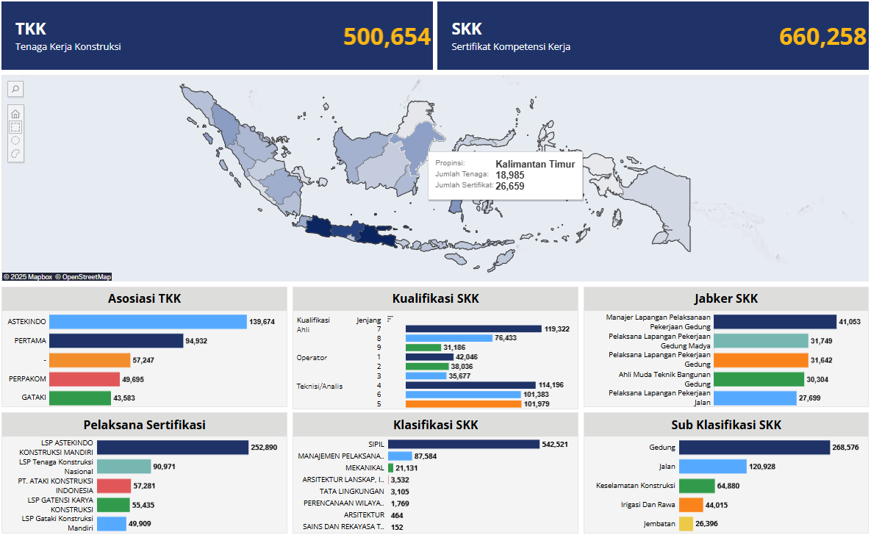
1
JUMLAH SKK KONSTRUKSI DAN TKK BER-SKK (NASIONAL & LOKAL)
Sumber: https://binakonstruksi.pu.go.id/dashboard-tenaga-ahli/
Data as per 11 Agustus 2025

Slide 15
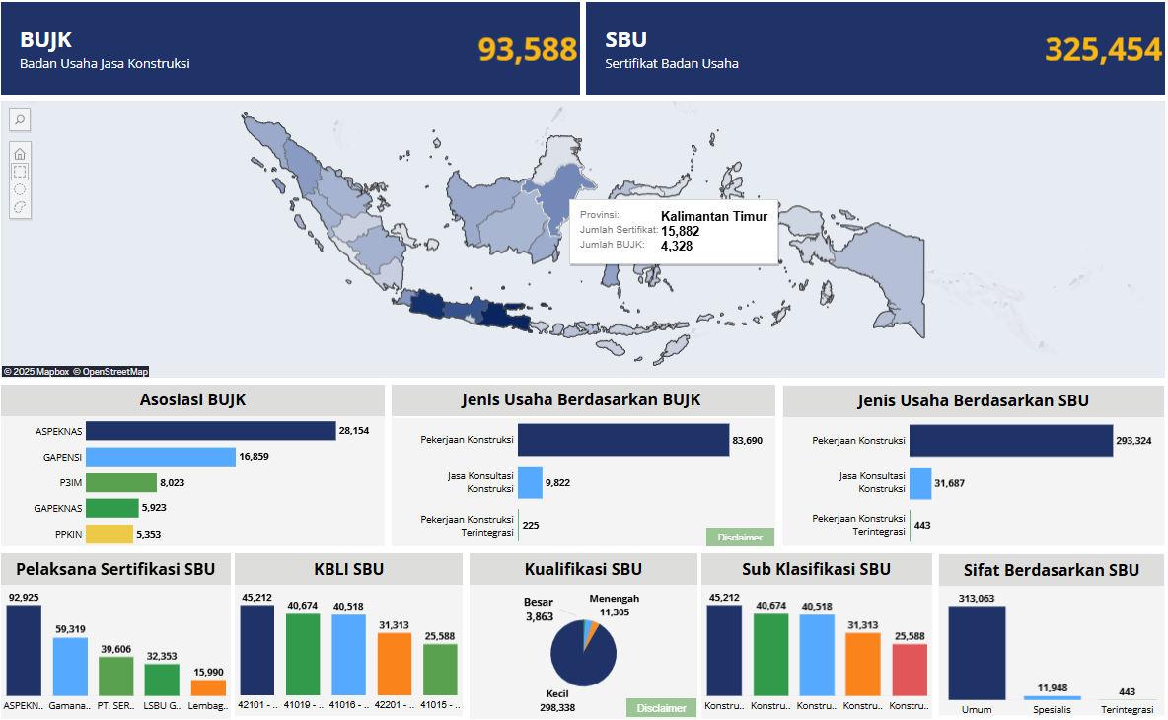
1
JUMLAH SBU JASA KONSTRUKSI DAN BUJK (NASIONAL & LOKAL)
Sumber: https://binakonstruksi.pu.go.id/data-badan-usaha-jasa-konstruksi/
Data as per 11 Agustus 2025

Slide 16
02
JABATAN KERJA
KHUSUS ASN DI BIDANG PEKERJAAN UMUM,
PERUMAHAN DAN PERMUKIMAN (DI KEMENTERIAN PU, KEMENTERIAN PKP, DAN OPD)

Slide 17
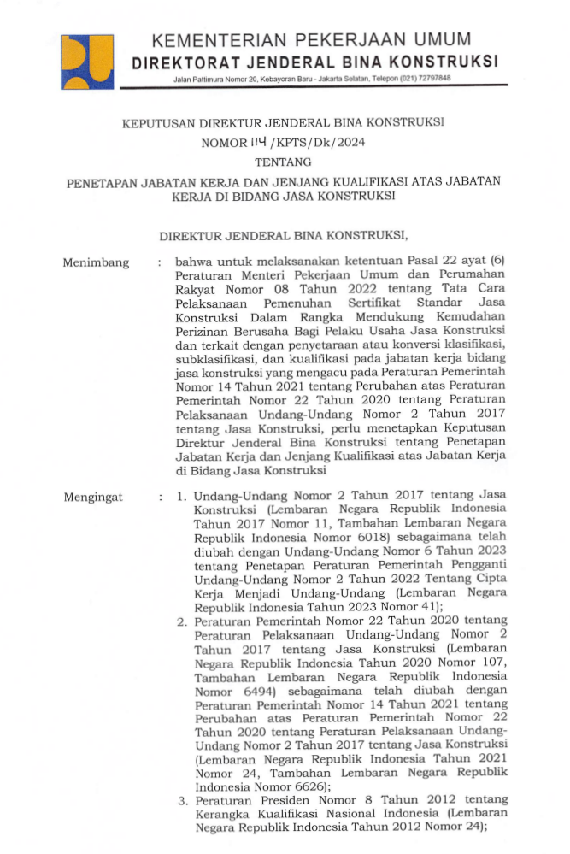
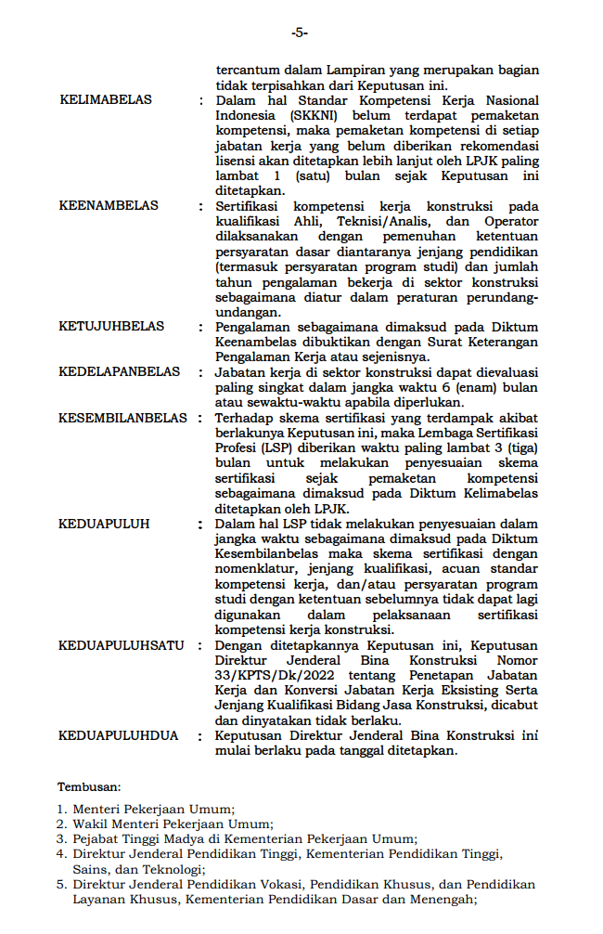
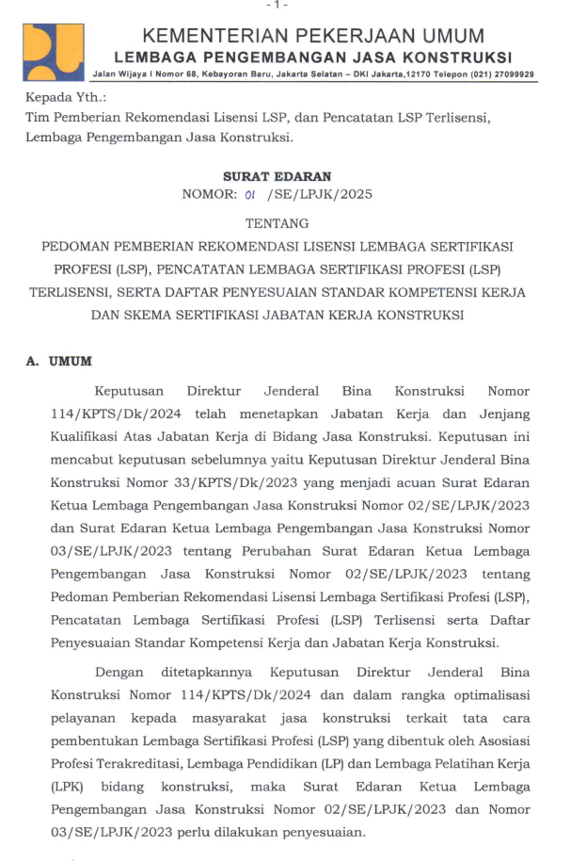
2
REGULASI TERKAIT JABATAN KERJA BIDANG JASA KONSTRUKSI (1/3)
SE LPJK No. 01/SE/LPJK/2025
Pedoman Pemberian Lisensi LSP, Pencatatan LSP Terlisensi, serta Daftar Standar Kompetensi & Skema
SK DJBK No. 114/KPTS/Dk/2024
Penetapan Jabatan Kerja dan Jenjang Kualifikasi atas Jabatan Kerja Bidang Jasa Konstruksi

Slide 18

2
REGULASI TERKAIT JABATAN KERJA BIDANG JASA KONSTRUKSI (2/3)
Terdapat 11 Jabatan Kerja dan 13 Skema Jabatan Kerja
Khusus untuk ASN
ASN NON-ASN D4/S1 Akselerasi
Keterangan:
Jabatan Kerja yang dapat diambil secara umum oleh ASN maupun Non-ASN
LAMPIRAN I
(UMUM)
Keterangan:
Jabatan Kerja yang khusus hanya dapat diambil oleh ASN Bidang PUPR, sehubungan dengan tugas dan fungsi tertentu. Biasanya skema sertifikasi-nya terdapat di LSP BPSDM
SK DJBK
No.114/2024
LAMPIRAN II
(KHUSUS ASN)
Keterangan:
Khusus bagi Lulusan/Calon Lulusan Perguruan Tinggi (DIV/SI) dengan melalui Pemberian Kompetensi Tambahan (PKT) sebelum Uji Kompetensi/Sertifikasi
LAMPIRAN III
(FRESHGRADUATE)

Slide 19
2
REGULASI TERKAIT JABATAN KERJA BIDANG JASA KONSTRUKSI (3/3)
KUALIFIKASI AHLI
81 Jabatan Kerja
188 Skema
KUALIFIKASI TEKNISI/ANALIS
98 Jabatan Kerja
157 Skema
KUALIFIKASI OPERATOR
76 Jabatan Kerja
120 Skema
Arsitektur
(3 Jabker)
(5 Skema)
Arsitektur
(3 Jabker)
(4 Skema)
Arsitektur
(1 Jabker)
(2 Skema)
Sipil
(41 Jabker)
(95 Skema)
Sipil
(44 Jabker)
(79 Skema)
Sipil
(21 Jabker)
(28 Skema)
Mekanikal
(9 Jabker)
(22 Skema)
Mekanikal
(14 Jabker)
(18 Skema)
Mekanikal
(42 Jabker)
(74 Skema)
Tata Lingkungan
(7 Jabker)
(18 Skema)
Tata Lingkungan
(18 Jabker)
(25 Skema)
Tata Lingkungan
(5 Jabker)
(6 Skema)
Manajemen Pelaksanaan
(9 Jabker)
(22 Skema)
Manajemen Pelaksanaan
(9 Jabker)
(15 Skema)
Manajemen Pelaksanaan
(2 Jabker)
(2 Skema)
Arsitektur Lanskap, Iluminasi, dan Desain Interior
(5 Jabker)
(13 Skema)
Arsitektur Lanskap, Iluminasi, dan Desain Interior
(8 Jabker)
(13 Skema)
Arsitektur Lanskap, Iluminasi, dan Desain Interior
(4 Jabker)
(6 Skema)
Perencanaan Wilayah dan Kota
(4 Jabker)
(8 Skema)
Perencanaan Wilayah dan Kota
(0 Jabker)
(0 Skema)
Perencanaan Wilayah dan Kota
(0 Jabker)
(0 Skema)
Sains dan Rekayasa Teknik
(3 Jabker)
(5 Skema)
Sains dan Rekayasa Teknik
(2 Jabker)
(3 Skema)
Sains dan Rekayasa Teknik
(1 Jabker)
(2 Skema)

Slide 20

2
JUMLAH JABKER & SKEMA JABKER BIDANG JASA KONSTRUKSI
NO | KLASIFIKASI | BIDANG/JABATAN KERJA |  |  | SKEMA SERTIFIKASI |  |  | TOTAL
 |  | AHLI | TEKNISI/ANALIS | OPERATOR | AHLI | TEKNISI/ANALIS | OPERATOR | BIDANG/JABKER | SKEMA
1 | ARSITEKTUR | 3 | 3 | 1 | 5 | 4 | 2 | 7 | 11
2 | SIPIL | 41 | 44 | 21 | 95 | 79 | 28 | 106 | 202
3 | MEKANIKAL | 9 | 14 | 42 | 22 | 18 | 74 | 65 | 114
4 | TATA LINGKUNGAN | 7 | 18 | 5 | 18 | 25 | 6 | 30 | 49
5 | MANAJEMEN PELAKSANAAN | 9 | 9 | 2 | 22 | 15 | 2 | 20 | 39
6 | ALIDI | 5 | 8 | 4 | 13 | 13 | 6 | 17 | 32
7 | PWK | 4 | 0 | 0 | 8 | 0 | 0 | 4 | 8
8 | SRT | 3 | 2 | 1 | 5 | 3 | 2 | 6 | 10
JUMLAH: |  | 81 | 98 | 76 | 188 | 157 | 120 | 255 | 465
 |  | 255 |  |  | 465
SK DJBK No. 114/KPTS/Dk/2024
Terdapat 255 Jabatan Kerja dan 465 Skema Jabatan Kerja
pada Bidang Jasa Konstruksi

Slide 21

2
DAFTAR JABATAN KERJA KHUSUS UNTUK ASN (1/2)
No. | Jabatan Kerja | Skema Sertifikasi | Jenjang | Acuan/ Standar Kompetensi | Pendidikan/ Program Studi
1 | Pengelola Teknis Pembangunan Bangunan Gedung Negara (BGN) | Pengelola Teknis Pembangunan Bangunan Gedung Negara (BGN) | 7 | SKK Khusus Reg.3-2020 | Seluruh Program Studi Bidang Konstruksi
2 | Ahli Muda Pengelola Rumah Susun | Ahli Muda Pengelola Rumah Susun | 7 | SKKNI 255-2019; SKKNI 115-2015 | Seluruh Program Studi
3 | Teknisi Laboratorium Beton | Teknisi Laboratorium Beton (Level 6) | 6 | SKK Khusus Reg.14-2024 | D1/D2/D3/D4/S1 Teknik Sipil; D1/D2/D3 Non-Teknik Berpengalaman pada Bidang Laboratorium Beton
 |  | Teknisi Laboratorium Beton (Level 5) | 5
 |  | Teknisi Laboratorium Beton (Level 4) | 4 |  | -
4 | Pengawasan Teknis Jalan | Pengawasan Teknis Jalan | 7 | SKKNI 371-2013 | Teknik Sipil; Arsitektur/Teknik Arsitektur; Teknik Lingkungan; Teknik Geodesi; Planologi; Teknik Kelautan; Perencanaan Wilayah dan Kota; Teknik Geologi; Teknik Material; Teknik Transportasi; Teknik Mesin
5 | Ahli Preservasi Jalan dan Kondisi Geoteknik Tanah Sulit | Ahli Madya Preservasi Jalan dan Kondisi Geoteknik Tanah Sulit | 8 | SKKNI 305-2016 SKKNI 112-2015 | Teknik Sipil; Teknik Geoteknik/Geologi
6 | Pelaksana Uji Laik Fungsi Jalan | Pelaksana Uji Laik Fungsi Jalan (Level 6) | 6 | SKK Khusus Reg.13-2024 | Seluruh Program Studi Bidang Konstruksi Non-Teknik dengan Pengalaman pada Uji Laik Fungsi Jalan
7 | Pengendali Pelaksanaan Pekerjaan Jembatan | Pengendali Pelaksanaan Pekerjaan Jembatan | 7 | SKKNI 371-2013 | Teknik Sipil; Teknik Geodesi; Teknik Geologi

Slide 22
2
DAFTAR JABATAN KERJA KHUSUS UNTUK ASN (2/2)
No. | Jabatan Kerja | Skema Sertifikasi | Jenjang | Acuan/ Standar Kompetensi | Pendidikan/ Program Studi
8 | Pemeriksa Jembatan | Pemeriksa Jembatan | 7 | SKKNI 84-2021 SKKNI 51-2022 | Teknik Jalan & Jembatan; Teknik Sipil; Teknik Geologi; Teknik Geodesi; Teknik Lingkungan
9 | Ahli Madya Pengawasan dan Perencanaan Jambatan Khusus | Ahli Madya Pengawasan dan Perencanaan Jambatan Khusus | 8 | SKKNI 84-2021 SKKNI 130-2015 SKKNI 305-2016 | Teknik Sipil; Teknik Geoteknik/Geologi
10 | Ahli Madya Teknik Likuifaksi | Ahli Madya Teknik Likuifaksi | 8 | SKKNI 305-2016 SKKNI 149-2019 | Teknik Sipil; Teknik Geoteknik/Geologi
11 | Penyusun Rencana Pengembangan Infrastruktur Wilayah (RPIW) | Penyusun Rencana Pengembangan Infrastruktur Wilayah (RPIW) | 8 | SKKNI 177-2015 SKKNI 11-2019 | Perencanaan Wilayah dan Kota; Arsitektur/Teknik Arsitektur; Teknik Sipil; Ekonomi Pembangunan; Teknik Geologi; Teknik Geodesi; Geografi; Teknik Lingkungan
Terdapat 11 Jabatan Kerja dan 13 Skema Jabatan Kerja yang khusus hanya dapat diambil ASN
Bidang Pekerjaan Umum, Perumahan dan Permukiman di Kementerian PU atau OPD

Slide 23

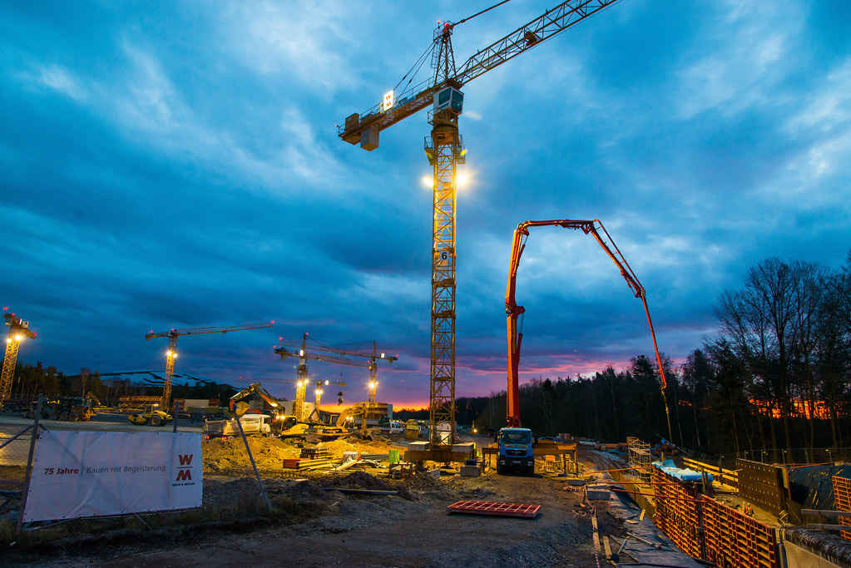

2
SKK KONSTRUKSI SEBAGAI PENGEMBANGAN PROFESI ASN JF PUPR
Sustainable Development Goals 24
Keputusan Dirjen Bina Konstruksi
No. 114/KPTS/Dk/2024
Pejabat Fungsional Pembina Jasa Konstruksi saat ini tidak disyaratkan memiliki SKK sebagai persyaratan jabatan (pengangkatan atau penjenjangan)
Kepemilikan SKK bagi ASN JF PJK bersifat pengembangan profesi secara individu, yang dapat dilakukan untuk meningkatkan kompetensi dan kapasitas diri, namun belum menjadi kewajiban struktural
Pemerintah mendukung dan memfasilitasi ASN untuk mengikuti sertifikasi kompetensi bidang konstruksi, sebagai upaya peningkatan kualitas layanan publik di sektor jasa konstruksi
Filosofi jabatan fungsional ASN menempatkan pejabat fungsional sebagai penyelenggara pelaksanaan tugas teknis berdasarkan pelayanan fungsional, sehingga penguasaan kompetensi menjadi kunci, meskipun persyaratan administratif seperti SKK tidak menjadi keharusan saat ini
JABATAN FUNGSIONAL BIDANG JASA KONSTRUKSI

Slide 24

TERIMA KASIH

Slide 25
LAMPIRAN
A. DAFTAR JABATAN KERJA KHUSUS ASN
B. UNIT KOMPETENSI

Slide 26
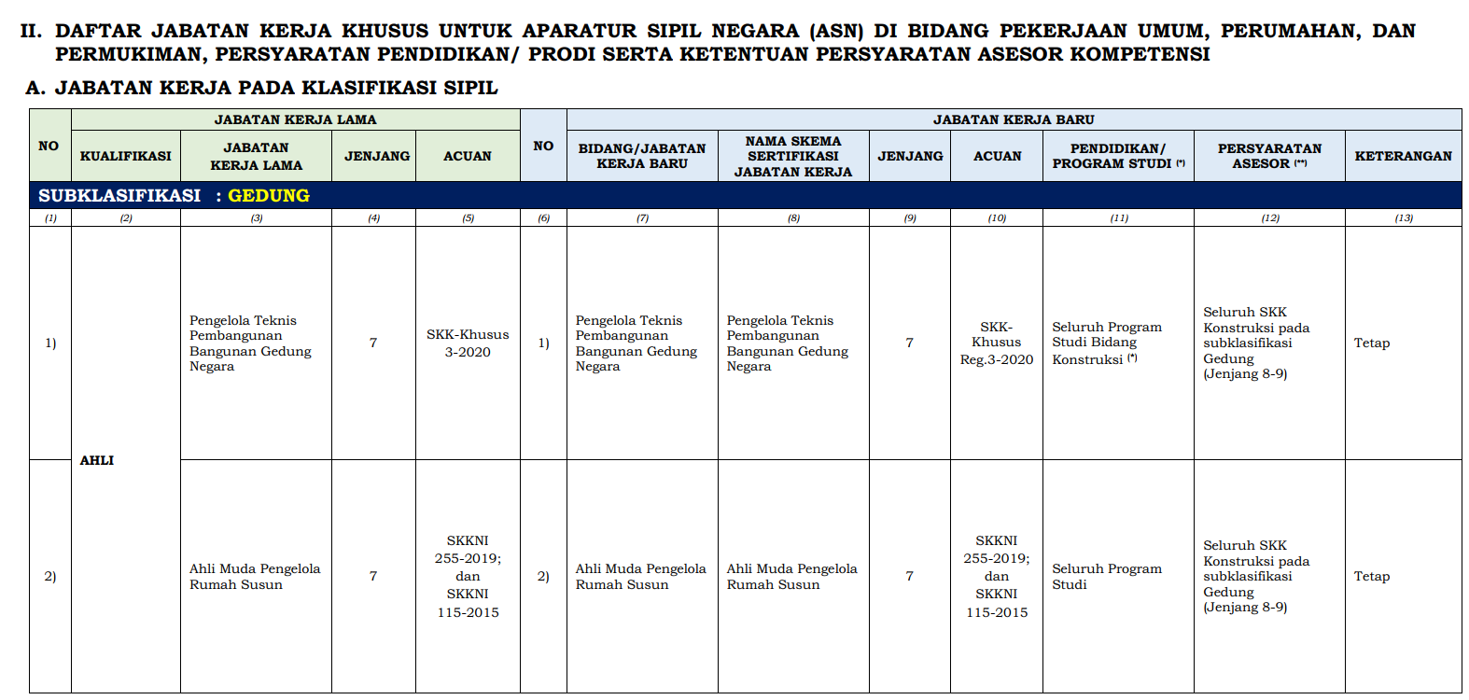
A
DAFTAR JABATAN KERJA KHUSUS UNTUK ASN (1/7)
Terdapat 11 Jabatan Kerja dan 13 Skema Jabatan Kerja
Khusus untuk ASN

Slide 27
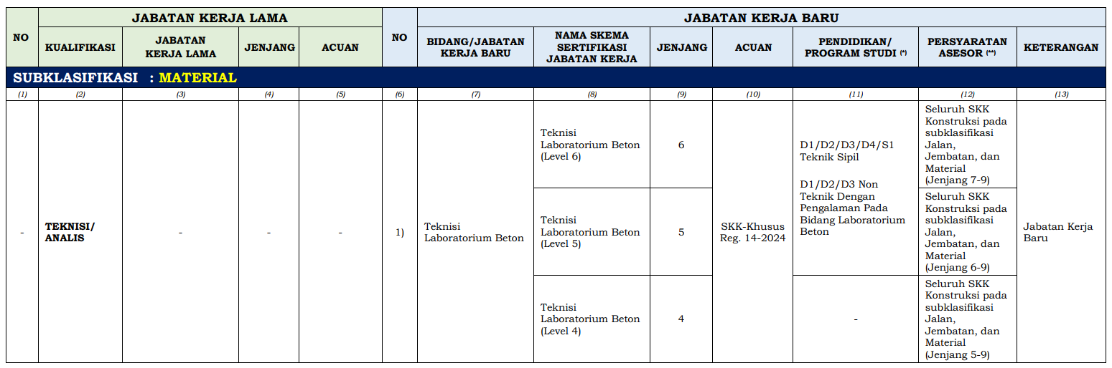
A
DAFTAR JABATAN KERJA KHUSUS UNTUK ASN (2/7)

Slide 28
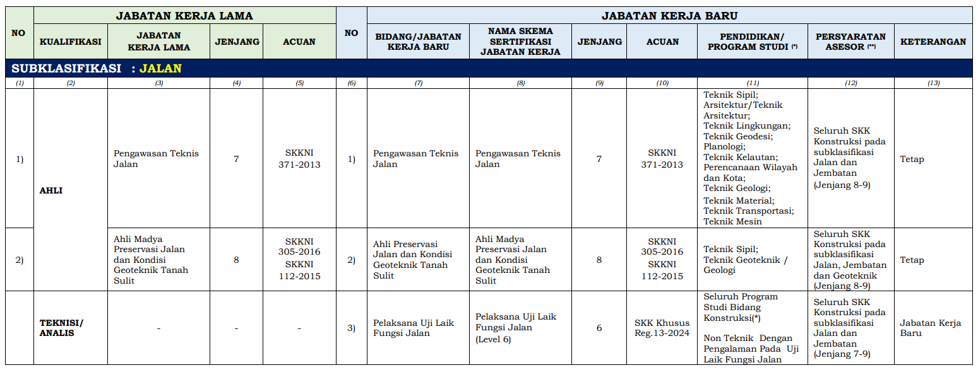
A
DAFTAR JABATAN KERJA KHUSUS UNTUK ASN (3/7)

Slide 29
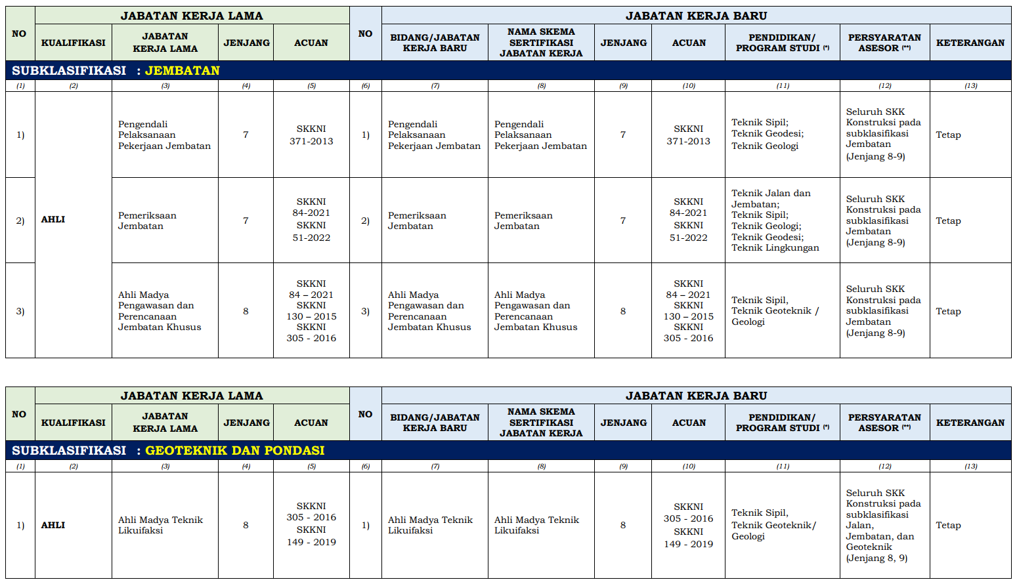
A
DAFTAR JABATAN KERJA KHUSUS UNTUK ASN (4/7)

Slide 30
A
DAFTAR JABATAN KERJA KHUSUS UNTUK ASN (5/7)

Slide 31
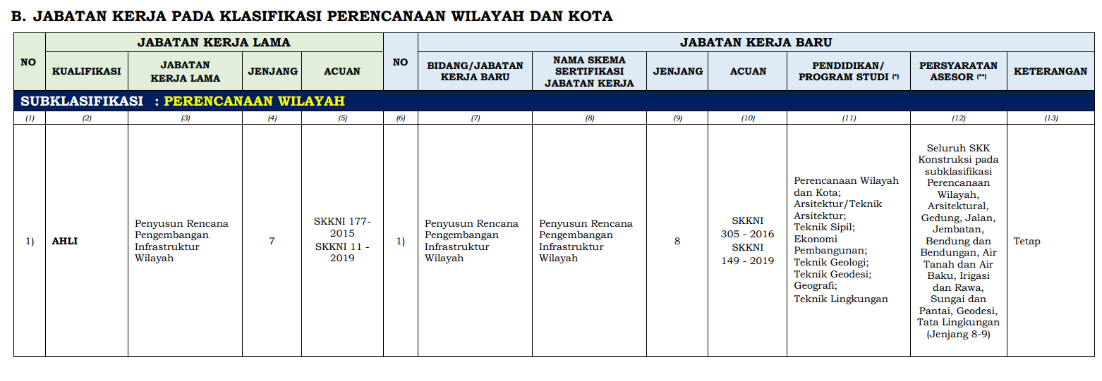
A
DAFTAR JABATAN KERJA KHUSUS UNTUK ASN (6/7)

Slide 32
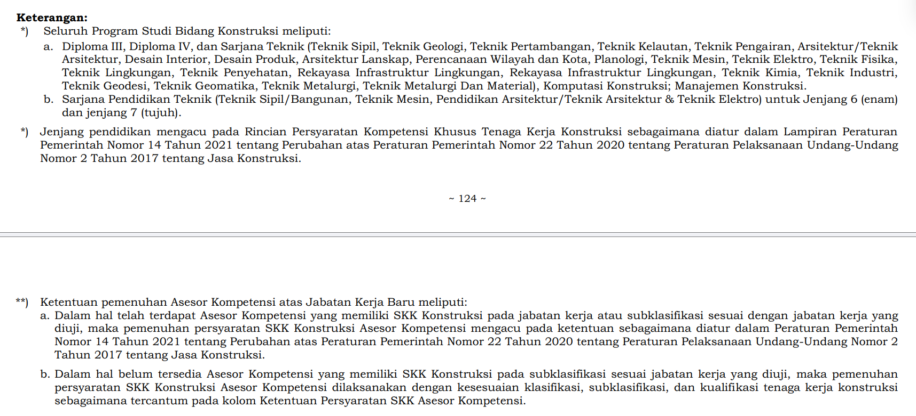
A
DAFTAR JABATAN KERJA KHUSUS UNTUK ASN (7/7)

Slide 33
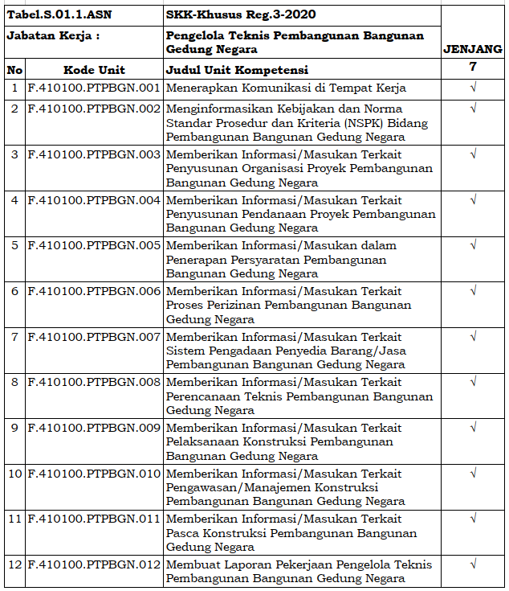
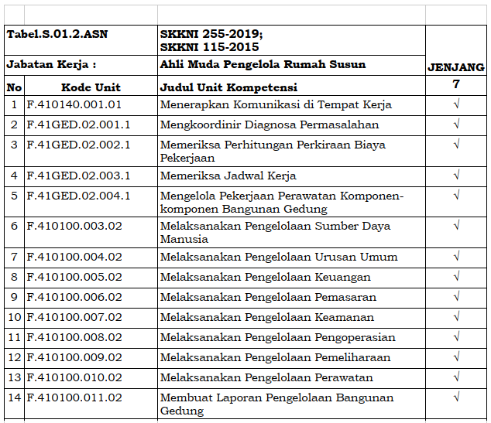
B
PEMAKETAN UNIT KOMPETENSI PADA JABATAN KERJA ASN
Sesuai dengan SE LPJK No. 01/SE/LPJK/2025
tentang Penyesuaian Standar Komptensi & Skema Jabker

Slide 34
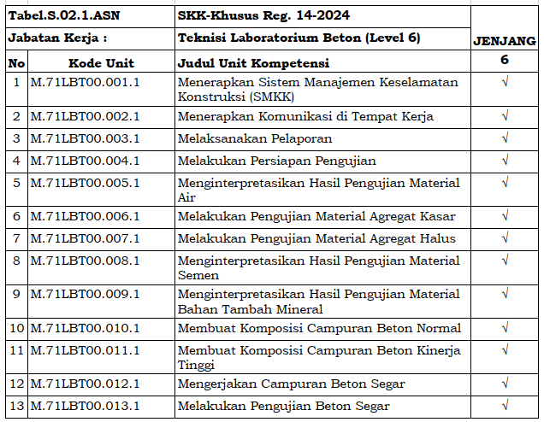
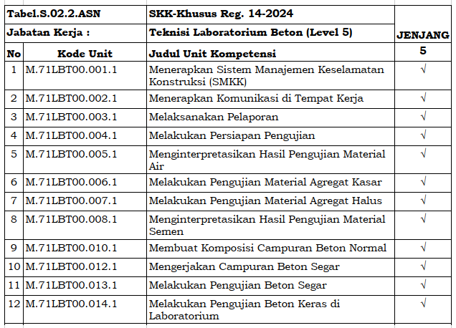
B
PEMAKETAN UNIT KOMPETENSI PADA JABATAN KERJA ASN
Sesuai dengan SE LPJK No. 01/SE/LPJK/2025
tentang Penyesuaian Standar Komptensi & Skema Jabker

Slide 35
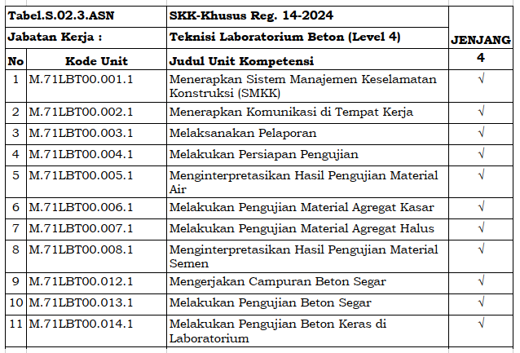

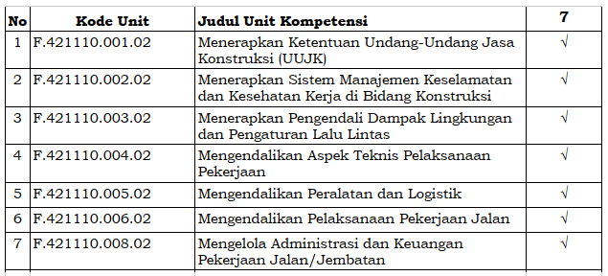
B
PEMAKETAN UNIT KOMPETENSI PADA JABATAN KERJA ASN
Sesuai dengan SE LPJK No. 01/SE/LPJK/2025
tentang Penyesuaian Standar Komptensi & Skema Jabker

Slide 36
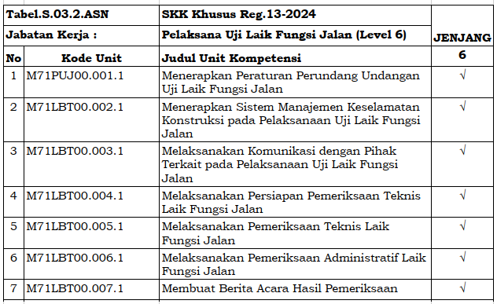
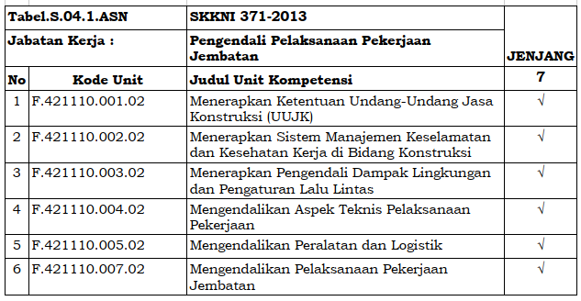
B
PEMAKETAN UNIT KOMPETENSI PADA JABATAN KERJA ASN
Sesuai dengan SE LPJK No. 01/SE/LPJK/2025
tentang Penyesuaian Standar Komptensi & Skema Jabker

Slide 37
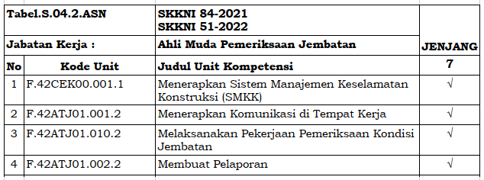
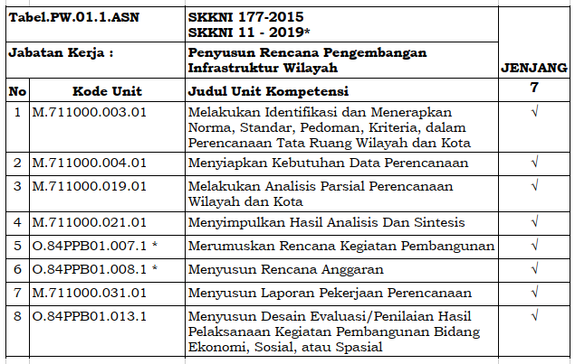
B
PEMAKETAN UNIT KOMPETENSI PADA JABATAN KERJA ASN
Sesuai dengan SE LPJK No. 01/SE/LPJK/2025
tentang Penyesuaian Standar Komptensi & Skema Jabker

